Slide 1
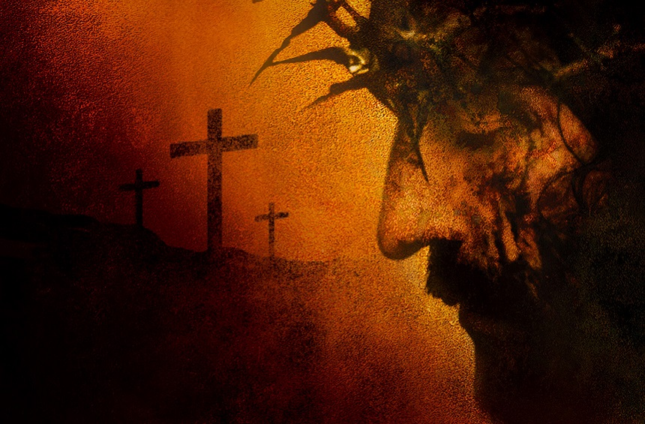
2021年３月６日
聖書研究ガイド
第１０課
「信じえないこと」 を行う

Slide 2

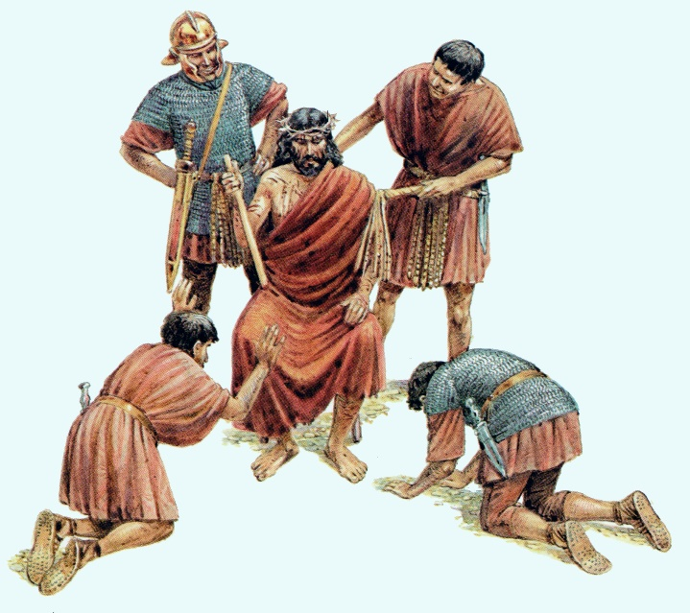
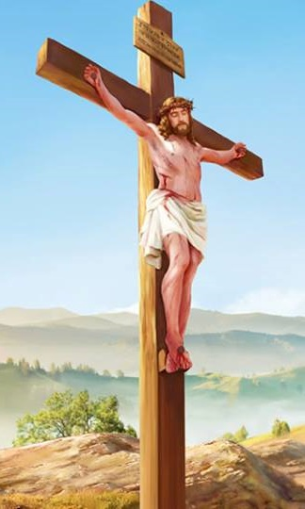





何の罪もない人が殴られたり唾を吐かれたりしているのに、彼は文句も言わず、自己弁護もしないのはどうしてでしょうか！？
これが私たちのせいで起きていると知ったら、あなたはどうしますか？
イエス様は、私たちがいのちを得ることができるように、苦しんで死んでくださいました。イエス様は罪人のためにご自身をお与えになりました。預言者イザヤは、このことを驚くべき正確さで語っています。
試験真理 イザヤ 50:4-10
苦難の僕の詩 イザヤ 52:13-53:12
だれが信じえようか イザヤ 52:13-53:12
罪に沈む者たち イザヤ 53:3-9
償いの献げ物 イザヤ 53:10-12

Slide 3

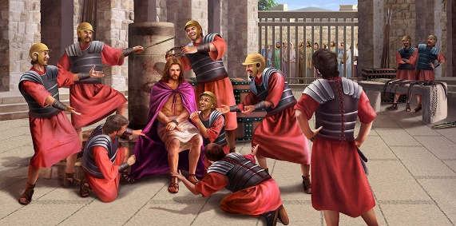
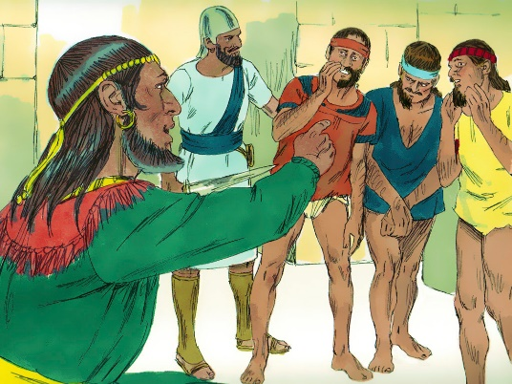
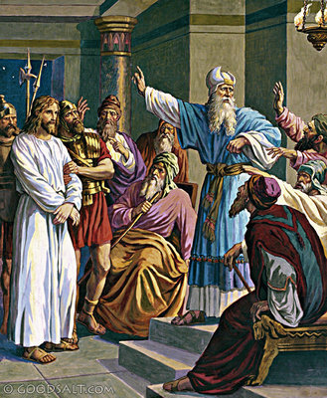
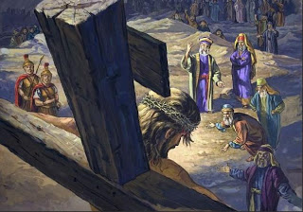
試験真理
わたしを打つ者に、わたしの背をまかせ、わたしのひげを抜く者に、わたしのほおをまかせ、恥とつばきとを避けるために、顔をかくさなかった。イザヤ書 50:6
私たちは侮辱や嘲笑されたとき、私たちは屈辱感を覚えます。そのような時、私たちを不当に侮辱している人たちに対して怒りを感じるのは当然のことです。
例えば、サムエル記下１０章では、ダビデの家臣たちがアンモン人侮辱されました。それがきっかけで、イスラエルとアンモンの間に戦争が起こりました。
しかし、これまでで最も力のある方は、ご自身をかばうことも怒ることもなく、嘲笑や侮辱に耐えられました（マタイ26:67-68）。
イエスは、嘲笑や侮辱をやめさせるために十字架から降りようとはしませんでした（マタイ27:38-44）。なぜでしょうか？

Slide 4
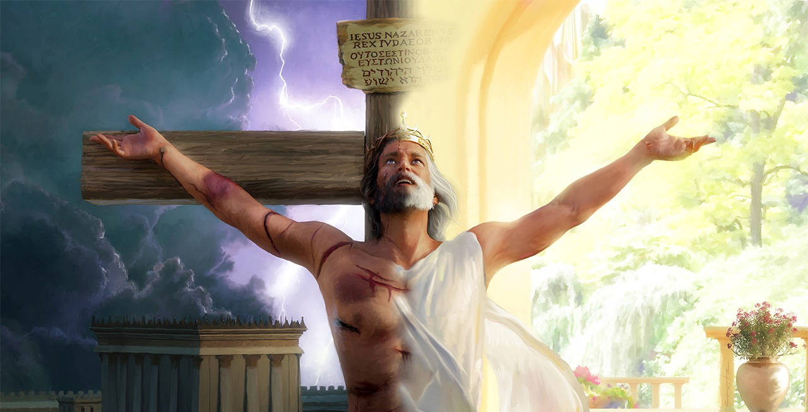
苦難の僕の詩
イザヤ 52:13
イザヤ 53:10-12
その僕は高められる
その僕は栄える
イザヤ 52:14-15
イザヤ 53:7-9
あざけりは預言されている
無実であるにもかかわらず、
罪を着せられて死んでしまう
イザヤ 53:1
イザヤ 53:4-6
誰が信じるのでしょうか？
われわれのために苦しむ
イザヤ 53:2-3
さげすまれる
ピリピ 2:5-11

Slide 5

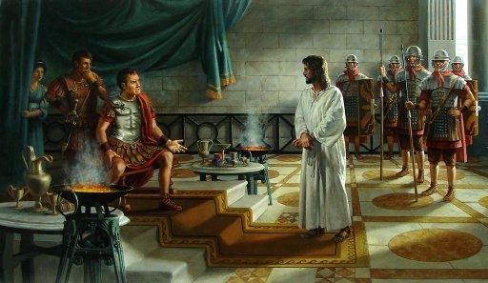
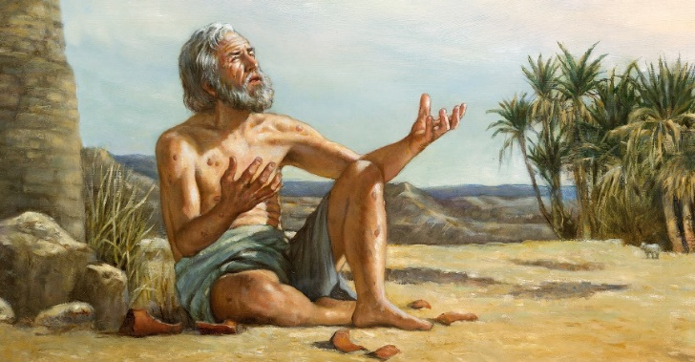
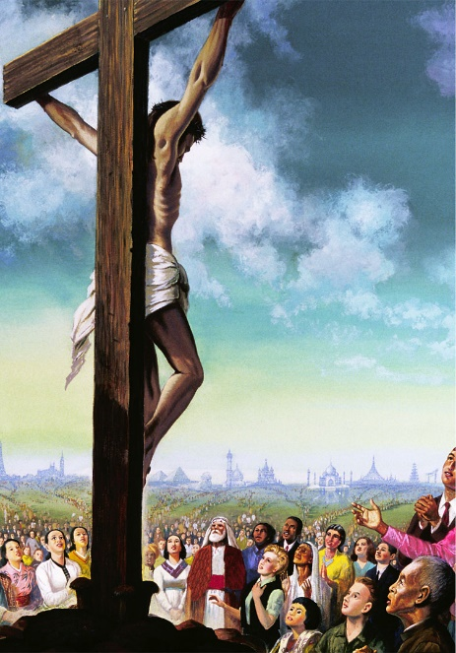
誰が信じえようか
だれがわれわれの聞いたことを信じ得たか。主の腕は、だれにあらわれたか。 イザヤ書 53:1
イザヤ書52:13では、しもべは 「高められ、称賛されている 」と書かれています。しかし、突然何かが起こり、しもべは、姿を変えられてしまいます（14節）。これにより、王たちは 「彼らが言われていなかったことを見て」、「彼らが聞いていなかったこと」を悟るようになります。(15節)
このしもべ（イエス様）は罪のない者でしたが、それでも（ヨブのように）苦しんでいました。なぜ多くの罪のない人が苦しむのか？この疑問は宙ぶらりんのままです。
重要なのは、
誰が預言されたことを信じようとするかということです。
信じる者は、神様の救いの力を体験します。イスラエルをエジプトから救い出したのと同じ手が、信じる者を死から救い出すのです。そのことをあなたは信じますか？

Slide 6
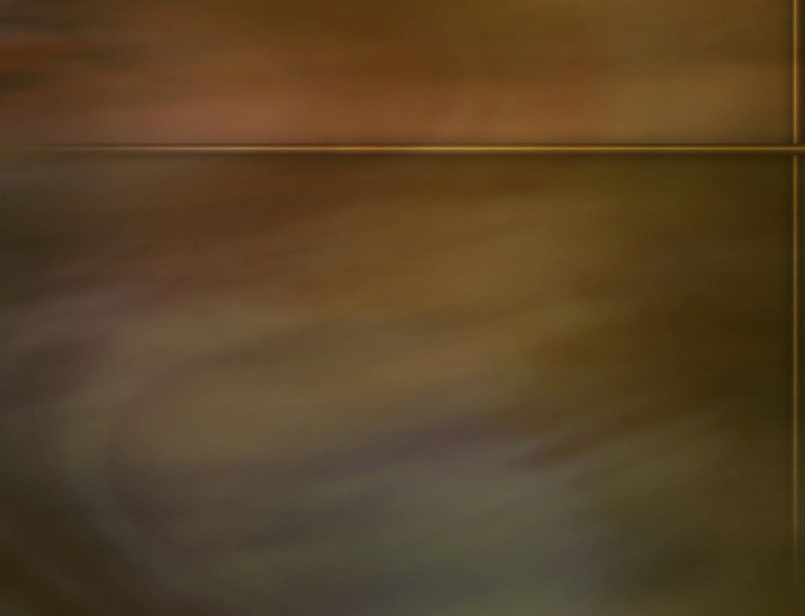
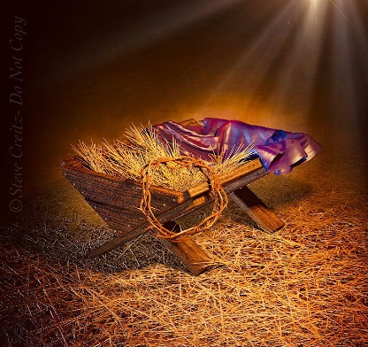
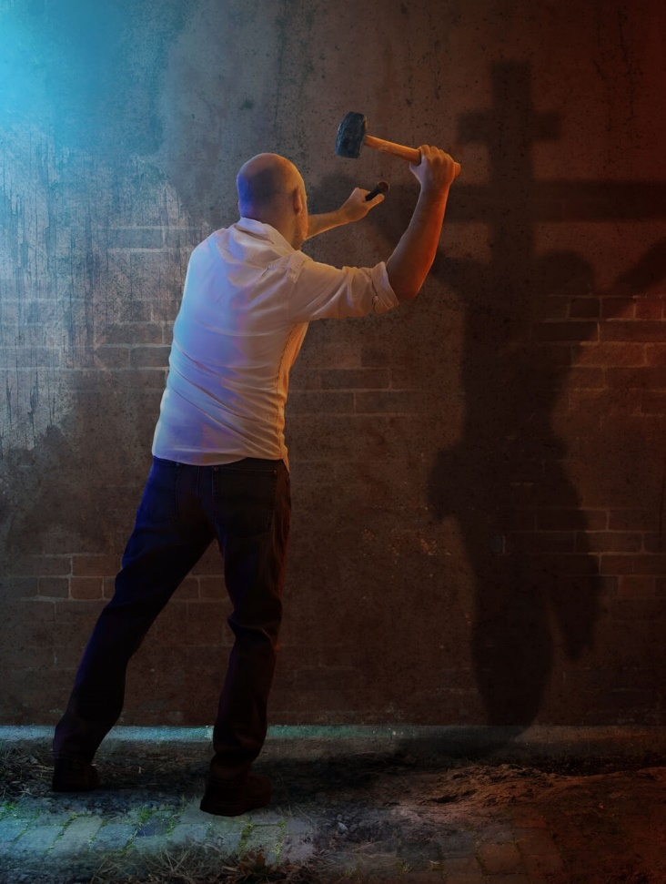
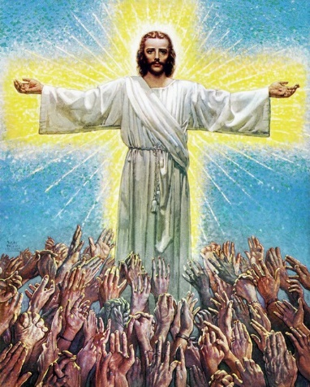
罪に沈む者たち
しかし彼はわれわれのとがのために傷つけられ、われわれの不義のために砕かれたのだ。彼はみずから懲しめをうけて、われわれに平安を与え、その打たれた傷によって、われわれはいやされたのだ。 イザヤ 53:5
神様は私たちに平和の君である御子をお与えになりました（イザヤ9:6）。しかし、人類は御子イエス様に対して反逆しました。理由もなく裁かれ、罪を犯したこともないのに、犯罪者のように咎められ、虐待を受けました（イザヤ53:7-9）。
イエス様を苦しめたのは誰だったのでしょうか？誰がこのようなことをしたのでしょうか。この質問への答えは明らかで痛々しいものです。それは私たちすべての人々です（イザヤ53:6）。
神様の愛のために、メシアであるイエス様は苦しむことを選んだのです。

Slide 7

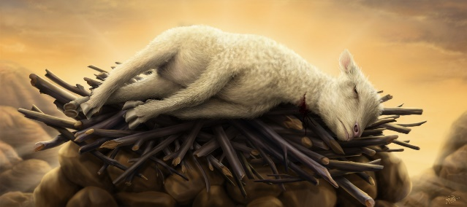
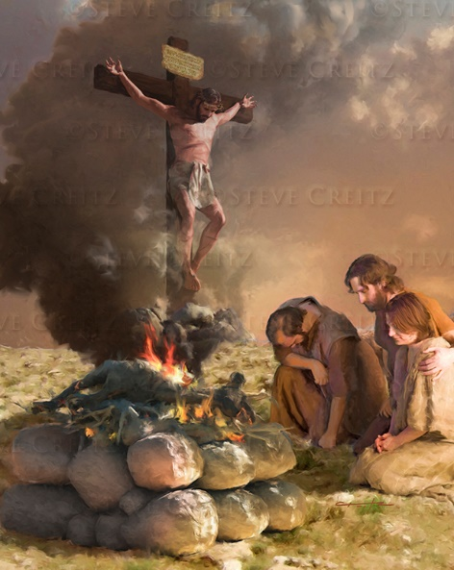
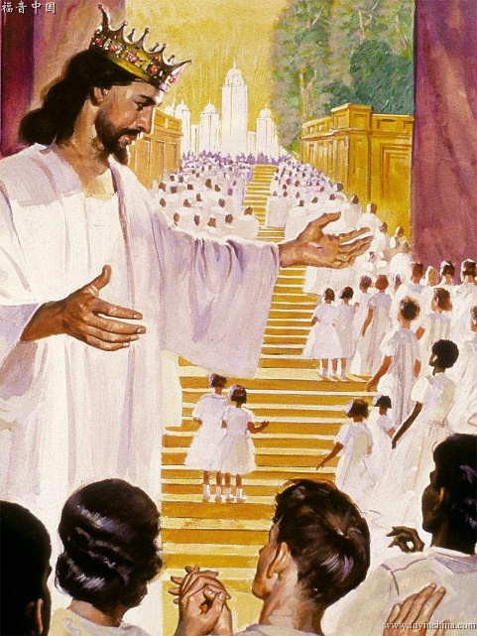
償いの献げ物
しかも彼を砕くことは主のみ旨であり、主は彼を悩まされた。彼が自分を、とがの供え物となすとき、その子孫を見ることができ、その命をながくすることができる。かつ主のみ旨が彼の手によって栄える。 イザヤ 53:10
人が神様に対して犯した罪は償われなければなりませんでした。必要であれば、被害者に対してしっかり償われなければなりませんでした。どのような場合でも、動物の生け贄を献げなくてはなりませんでした。罪のない動物は、罪を犯した者の身代わりに死ななければならなかったのです。
イエス様は「神の子羊」（ヨハネ1:29）です。イエス様は、私たちの罪を償うためにご自身を献げました。イエス様は、私たちが永遠の死から自由になれるように死なれたのです。
イエス様の復活は、私たちを罪から解放してくださいました。「子孫が末永く続くのを見る」のです。このメッセージを信じて、イエス様の究極の贖いは最高の価値があります。私たちが新エルサレムの門を通って入るのを見て、イエス様は満足するでしょう。

Slide 8

キリストは屈辱と恥辱に耐えられないように感じ、キリストは究極の苦しみを感じておられました。キリストの性質は、より高貴で純粋で聖なるものであったので、（人類の罪は根深く、非常に汚れている）キリストは私たちが苦しみを感じることができるよりもはるかに深く、鋭く罪を感じたのです。彼は天の君であり、御父と対等であり、天使の群れの司令官であったにもかかわらず、人間のために、他の何よりも屈辱と呪われた死を遂げられました。人間の高慢な心がこのことに気づくことができますように！どうか、人々が救いの意味を理解し、イエスの柔和さと卑しさを学ぼうとしますように。
E.G.ホワイト著 (That I May Know Him, November 29)

